Slide 1
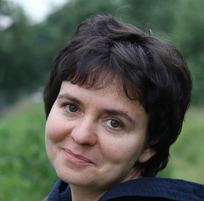
Анализ основных технологических ошибок
Проектов реконструкции/нового строительства
канализационных очистных сооружений.
Харькина О. В.,
к.т.н., руководитель секции Отведение и очистка сточных вод ЭТС РАВВ, член группы оценки проектов соответствия НДТ при Минстрое РФ
Харькина О. В. (РАВВ, ООО Архитектура Водных Технологий)

Slide 2
Причины реконструкции
канализационных очистных сооружений:
1
Физическое устаревание существующих сооружений
2
Функциональное устаревание существующих сооружений
3
Изменение расходов и качественных показателей поступающих сточных вод
4
Изменение требований к качеству очищенных вод
Требуемый результат при любой из причин реконструкции:
Стабильное обеспечение заданного качества очищенной воды

Slide 3
Причины нового строительства
канализационных очистных сооружений:
1
Отсутствие канализационных очистных сооружений
2
Физическое и функциональное устаревание существующих сооружений
3
Изменение расходов и качественных показателей поступающих сточных вод
4
Изменение требований к качеству очищенных вод
5
Изменение точки сброса очищенных вод
Требуемый результат при любой из причин реконструкции:
Стабильное обеспечение заданного качества очищенной воды

Slide 4
Основные технологические ошибки
Проектов реконструкции очистных сооружений
1
Некорректные схемы очистных сооружений, принятые в Проекте
2
Неверные значения расходных и качественных параметров сточных вод, принятые в расчет:
Нельзя принимать при расчете сооружений среднесуточные расходы;
Нельзя принимать при расчете сооружений концентрации загрязнений, как некое единственное значение;
Нельзя рассчитывать сооружения биологической очистки на температуру сточных вод, которая отличная от минимальных (при расчете объемов) и максимальных (при расчете аэрационной системы) [3]
Некорректные методики расчета или не правильно выполнен расчет по корректным методикам. выполненный расчет сооружений, в первую очередь сооружений биологической очистки Аэротенки должны быть рассчитаны по формулам ферментативной кинетики, применение эмпирических моделей несет риски получений неверных результатов:
Применение эмпирических моделей, которые несут риски получения неверных результатов для сооружений, принимающих сточные воды, которые не входили в перечень принимающих их объектов, на которых эти модели были построены;
Программные Продукты требуют высокой квалификации технолога, нельзя решать обратную задачу: купить Программный продукт для проектирования в обмен на отказ от технолога;
Нельзя доверять расчет канализационных очистных сооружений специалистам без профильного образования и достаточного опыта расчета и эксплуатации канализационных очистных сооружений. Технолог должен рассчитывать сооружения осознанно и отвечать за полученный результат
3

Slide 5
Пути достижения требуемого качества очищенной воды
1
Разработка корректных технологических решений
2
Правильно рассчитанные и принятые в Проекте расходные характеристики и диапазон качественных параметров сточных вод
3
Правильно выполненный расчет сооружений, в первую очередь сооружений биологической очистки. Аэротенки должны быть рассчитаны по формулам ферментативной кинетики, применение эмпирических моделей несет риски получений неверных результатов
4
Корректно выполненный Проект и качественно выполненные строительные работы
5
Технологические пуско-наладочные работы с выведением сооружений на проектное качество очищенной воды с проведением Эксплуатационного Теста
6
Разработка корректного Технологического Регламента Эксплуатации и обучение эксплуатационного персонала, в том числе реализованным технологиям

Slide 6
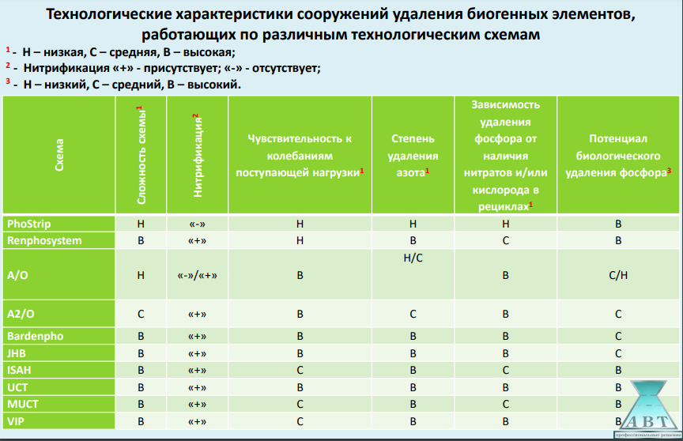
1
Разработка корректных технологических решений

Slide 7
1
Разработка корректных технологических решений

Slide 8
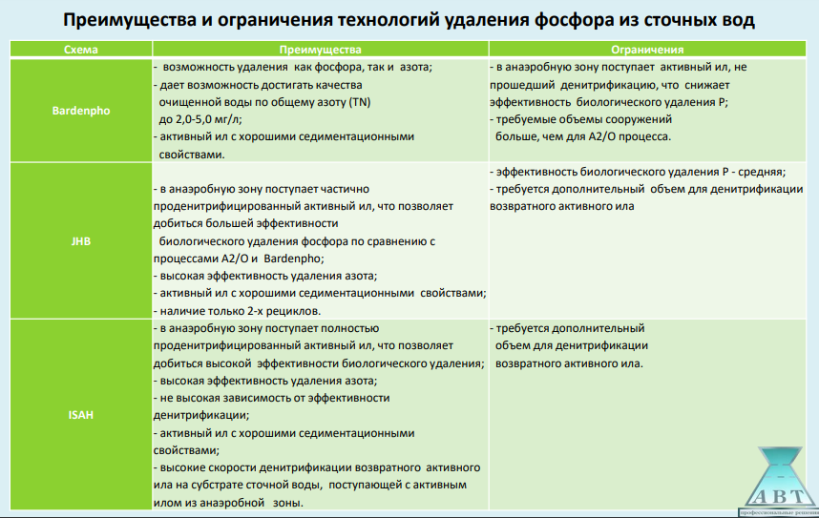
1
Разработка корректных технологических решений

Slide 9
Правильно рассчитанные и принятые в Проекте расходные характеристики и диапазон качественных параметров сточных вод
2
Качественные параметры сточных вод:-значения БПК и ХПК
концентрации взвешенных веществ
Концентрации соединений азота и фосфора
значения рН, щелочности, температура
Выбор корректных значений при обосновании схемы и расчете сооружений биологической очистки – является одной из ключевых задач, определяющих в конечном итоге возможность или невозможность достижения требуемого качества очистки.
!!! Проведение статистической математической обработки входных данных, в том числе, определение диапазона расчетных качественных параметров поступающих сточных вод как 15го - 85го процентилей (значения процентилей могут быть изменены технологом при соответствующем обосновании)
Расчетные расходы сточных вод:
- среднесуточный–используется только для расчета годовых эксплуатационных затрат;
- максимальный месячный расход;
- максимальный суточный расход;
- максимальный часовой расход сточных вод (м³/час).

Slide 10
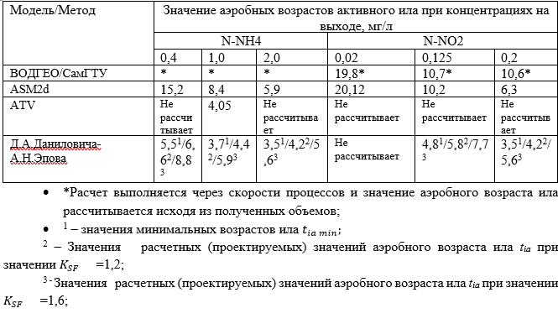
Правильно выполненный расчет сооружений, в первую очередь сооружений биологической очистки.
Аэротенки должны быть рассчитаны по формулам ферментативной кинетики, применение эмпирических моделей несет риски получений неверных результатов
3
Сравнение результатов расчетов по различным моделям [2]
Сравнительные расчеты выполнены для температуры сточных вод 17оС и КРК 2 мг/л
Теоретическая модель ☺
Теоретическая модель ☺
Эмпирическая модель ☹
Эмпирическая модель ☹

Slide 11
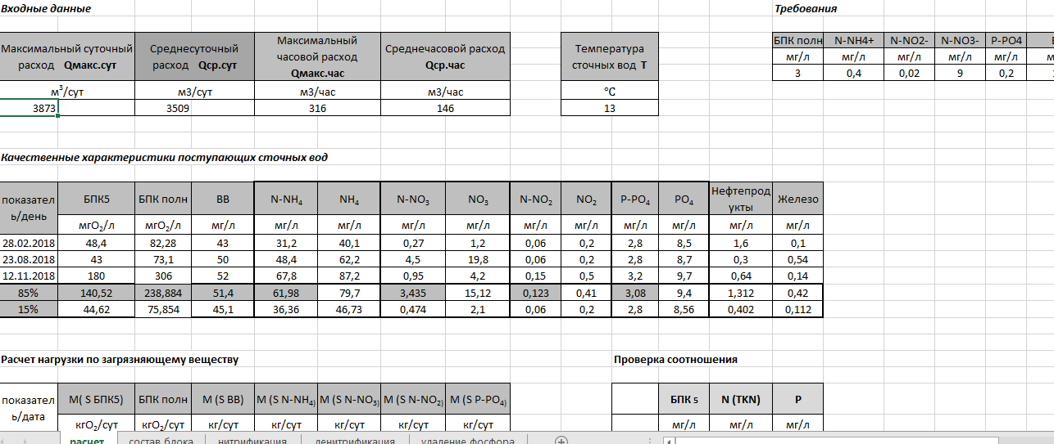
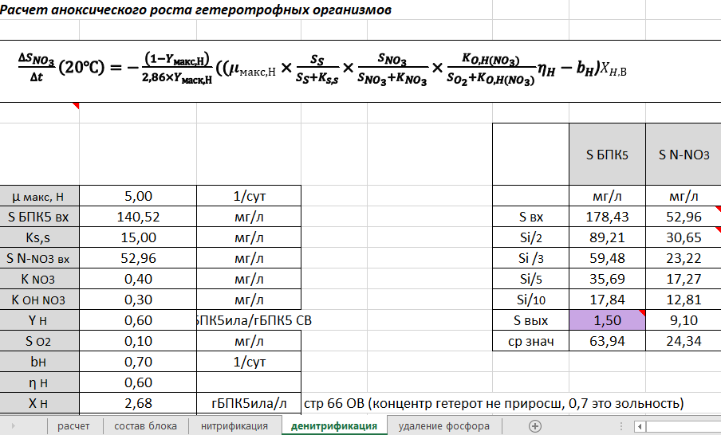
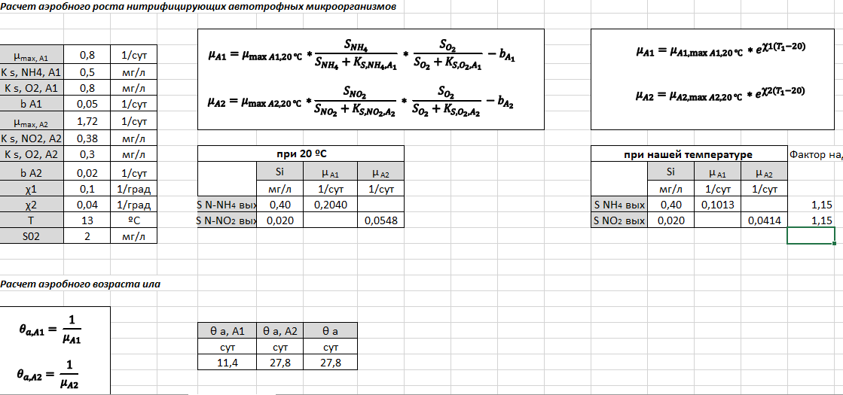
Правильно выполненный расчет сооружений, в первую очередь сооружений биологической очистки.
Аэротенки должны быть рассчитаны по формулам ферментативной кинетики, применение эмпирических моделей несет риски получений неверных результатов
3
Расчет по ASM 2d
(Магистерская работа. Преподаватель Харькина О.В.)

Slide 12
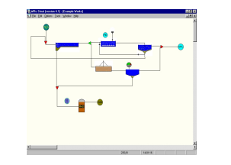
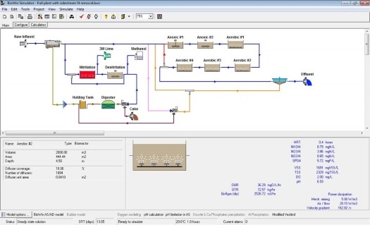
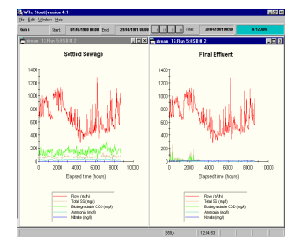
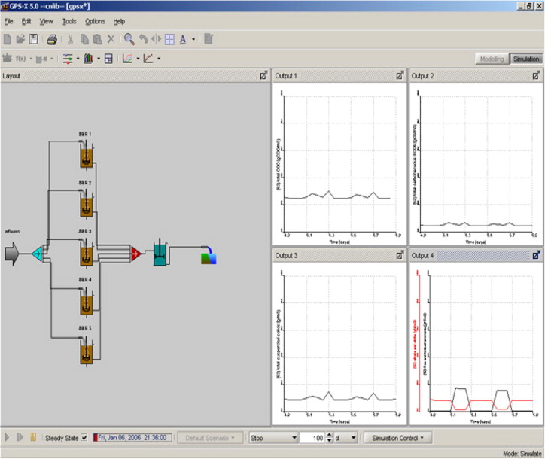
3
Правильно выполненный расчет сооружений, в первую очередь сооружений биологической очистки.
Аэротенки должны быть рассчитаны по формулам ферментативной кинетики
!!!! Программные продукты
Тем Существует несколько импортных пакетов программ, реализующих расчеты по моделям ASM: Bio Win, GPS-X, STOAT и др., но это – «тяжелые» импортные англоязычные программные продукты, на которых могут работать только технологи экспертного уровня, так как данные программы требуют большого количества входных данных по фракционному составу сточных вод и активного ила, определение которых требует большого количества лабораторных и модельных тестов, которые могут проводить люди, имеющие соответствующих опыт конкретных исследований. Более того, технолог, который работает на данных Программных продуктах, должен иметь квалификацию, позволяющую понять, что Программы, в какой-то момент, выдают некорректный результат.

Slide 13
СПАСИБО ЗА ВНИМАНИЕ!
Единственный путь достижения требуемого качества очищенной воды –
профессиональные решения при проектировании и эксплуатации канализационных очистных сооружений
Харькина Оксана Викторовна, к.т.н.,
Кризис-технолог по очистке сточных вод,
Руководитель секции «Отведение и очистка сточных вод» ЭТС РАВВ
okh@watertec.ru

